Slide 1
라즈베리 파이를 이용한 비트코인 상승장/시세 알리미
멀티미디어 임베디드 프로그래밍
– 이순용 교수님
정조안 (3조)
정경은 / 안선영 / 조예진

Slide 2


Index
1. 역할 분배
2. 배경/개요
3. 주 기능
주 기능 설명
5. 세부 흐름도
디바이스 설명
6. 하드웨어 설계도
4. 구성도 (전체)
7. 코드 설명
8. 사진 / 동작 동영상
9. 추진 일정
10. 결론

Slide 3
01
역할 분배

Slide 4
역할 분배
1. 정경은 : 팀장,
시세/상승장/현재시각(16*32 도트매트릭스) 구현,
웹 크롤링 구현, PPT, 발표
2. 안선영 : 정산,
시세/상승장/현재시각(16*32 도트매트릭스) 구현,
HTS(GUI 전체) 구현, PPT
3. 조예진 : 기록,
인체감지센서 구현, 8*8 도트매트릭스 구현,
시세 스레드 구성, PPT

Slide 5
02
배경/개요

Slide 6
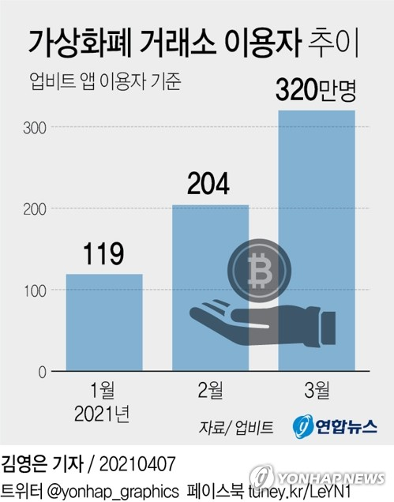
프로젝트 배경
높아지는 가상화폐 거래소의 관심도
라즈베리파이의 편리성

Slide 7
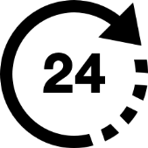


프로젝트 개요
시세는 24시간 바뀌는데,
매번 찾아보기가 귀찮다고 느껴질 때
시세와 현재 시각을 함께 보고 싶을 때
(비트코인은 시간이 생명이다.)
인체감지 센서로
손쉽게 기능을 On/off
하고 싶을때

Slide 8
프로젝트 개요
프로젝트 명 :
비트코인 시세 알리미
트레이딩 사이트를 자주 들여다 볼 여유가 되지 않는 사람들을 위한
현재 시각 기능을 탑재한 비트 코인 시세 알림 서비스
프로젝트 목적 :
프로젝트 일정 :
2021년 10월 7일 ~ 12월 9일

Slide 9
03
주 기능

Slide 10
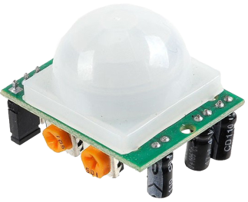
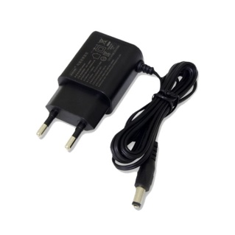
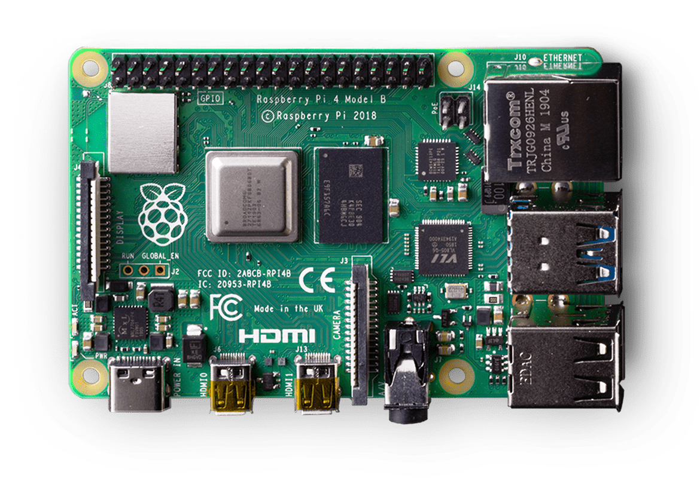
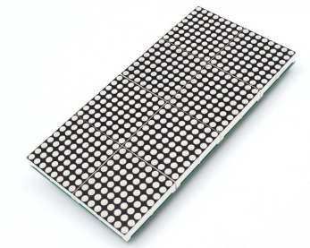
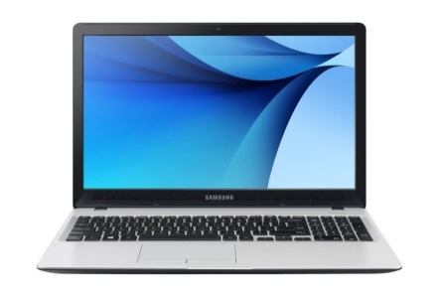
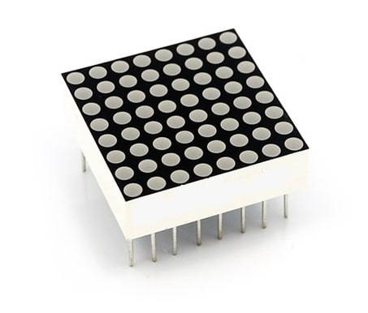
사용하고자 한 디바이스
인체감지 센서
5V 어댑터
16*32 matrix
라즈베리 파이 2대
라즈베리파이와 연동하는 LCD
8*8 matrix

Slide 11
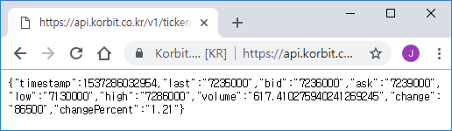
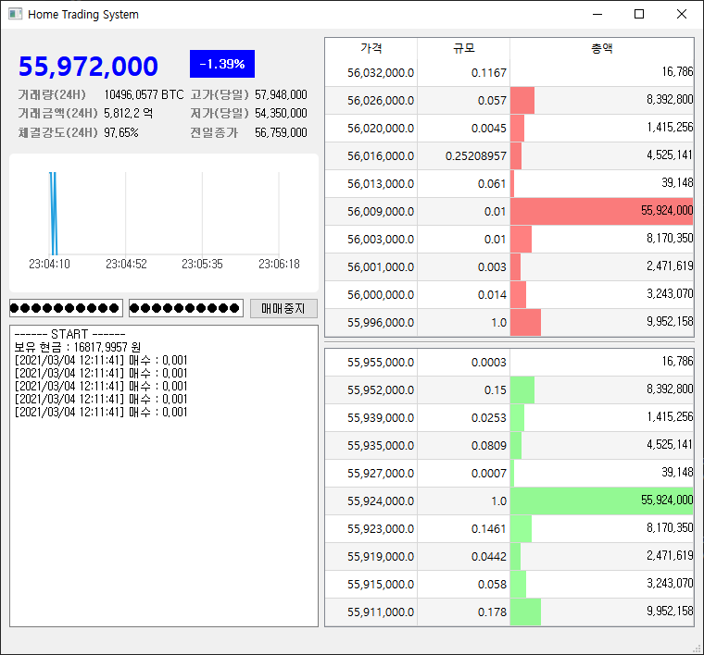
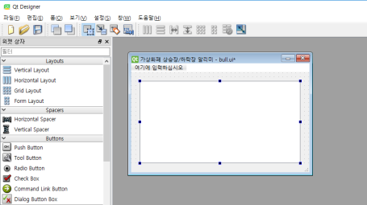
주 기능 – 호가 프로그램
Html, Json -> 웹 크롤링
RestfulAPI 와 같은 API를 사용해
웹 주소를 통한 웹 크롤링 (현재가를 얻어오거나 시세 계산 (anti-aliasing))
: 빗썸, 업비트, 코빗 중 빗썸을 사용했다.
-> Pandas dataframe 을 사용해 값 저장 및 정렬
최종 결과 화면
라즈베리 파이
Main 기능 : 호가창(HTS) 구현
Python(3.7) , PyQT5
Html, JSon
PyQT 사용 -> GUI 구현
QTimer, 사용자 정의 슬롯
=> UI 제작
스레드를 통해 실시간 데이터를 출력

Slide 12
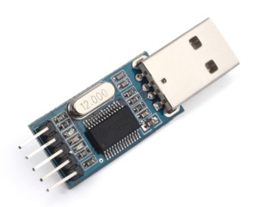
주 기능 – 라즈베리파이 간 통신
용도 :
호가창에서 필요한 pybithumb 데이터를 주고 받고, 이를 연결하기 위해
시리얼 통신
라즈베리 파이 – (1)
라즈베리 파이 – (2)
UART Rx/Tx GPIO와
USB to Serial 어뎁터의 Rx/Tx 핀을 서로 연결
시리얼 포트 설정에서 포트는 자동으로 테라텀에서 활성화 된 시리얼 포트를 탐색.
PC에 연결된 USB to Serial 어뎁터가 2개 이상이라면, 현재 사용하는 어뎁터의 포트를 찾아서 포트를 선택.

Slide 13

주 기능 – 인체 감지 센서
센서 모델 :
아두이노 적외선 PIR 센서 인체감지 모션센서 HC-SR501 HCSR501
센서 용도 :
PIR은 Passive Infrared의 줄임말로, 수동 적외선 센서.
자신의 시야 내에 있는 일정한 적외선을 띈 움직이는 물체 감지.
일정한 양의 적외선을 띈 물체의 움직임 -> trigger
움직임이 없다면 출력 방지
Ex) 현관문, 건물의 복도 … etc
구현 목적 :
뭐든 귀찮은 사람들을 위해 손 한번만 흔들어도 호가창이 켜지게끔 하는 용도이다.

Slide 14
주 기능 – 시세 표시 및 시간 표시
센서 모델 :
16x32 RGB LED 매트릭스 패널[420] / 8*8 RGB LED 매트릭스
센서 용도 :
전면의 16x32 그리드에 512개의 밝은 RGB LED가 배열되어 있음.
뒷면에는 2개의 IDC 커넥터(1개의 입력, 1개의 출력: 이론상 함께 연결할 수 있음)와
1:8 스캔 속도로 디스플레이를 구동할 수 있는 12개의 16비트 래치가 있는 PCB가 있다.
구현 목적 :
호가창으로 부터 받아온 데이터와 현재 시각을 표현하고자 한다 (16*32).
인체감지 센서로부터 받아온 출력값을 통해 프로젝트 명이 스크롤 방식으로 출력된다. (8*8).

Slide 15
04
구성도

Slide 16
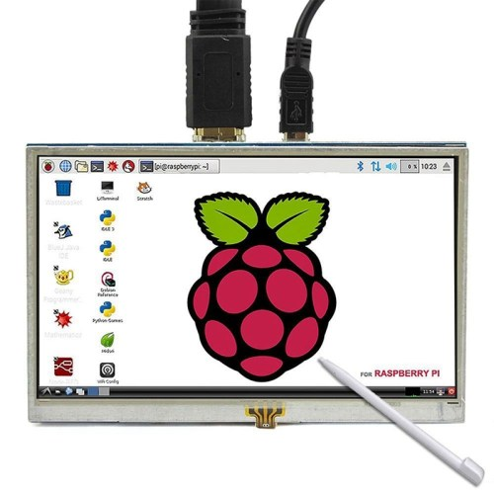
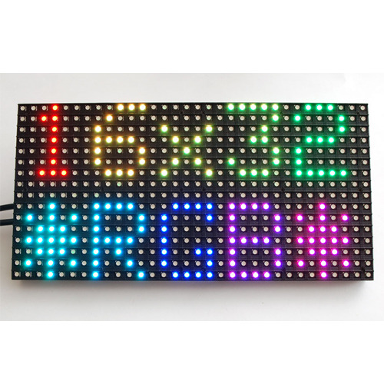
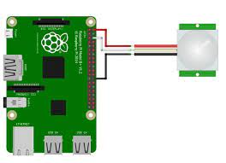
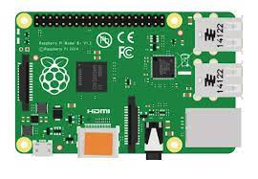
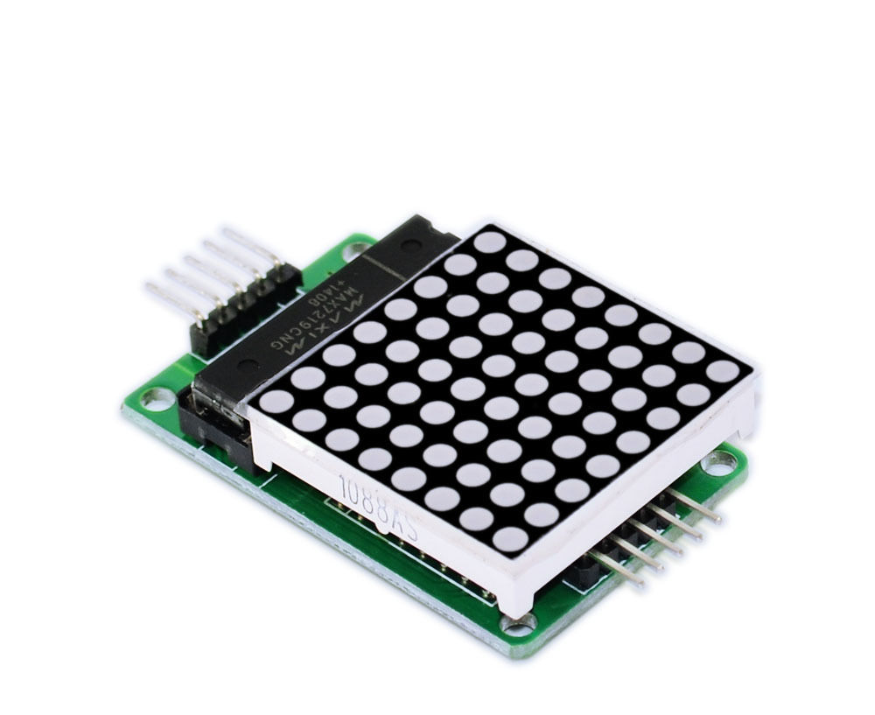
구성도
2
4
SSH 원격제어
노트북 LCD
16X32 RGB MATRIX
3
1
Serial 통신
코인 시세창 data를 가져온다.
2
인체감지센서
(PIR)
라즈베리파이 3 B+
라즈베리파이 3 B+
8X8 MATRIX

Slide 17
05
세부 흐름도

Slide 18
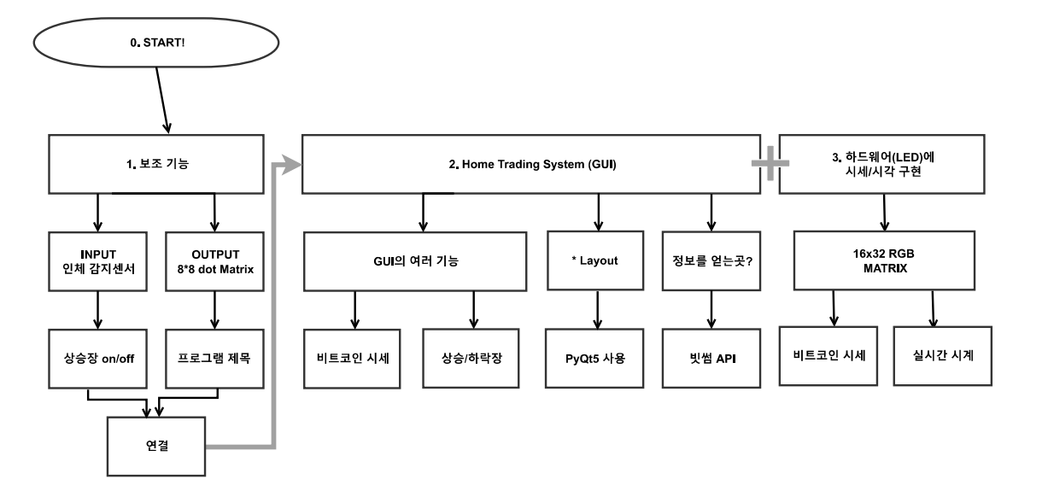
흐름도
설명:
(프로그램은 1 -> 3 순서대로 진행된다)
보조 기능 – 인체감지센서로 HTS 창을 띄운다.
HTS – GUI에 비트코인 시세/상승&하락장을 표현한다.
LED – 16*32 Dot matrix에 실시간 시세/시각을 표현한다.

Slide 19
06
하드웨어 설계도

Slide 20
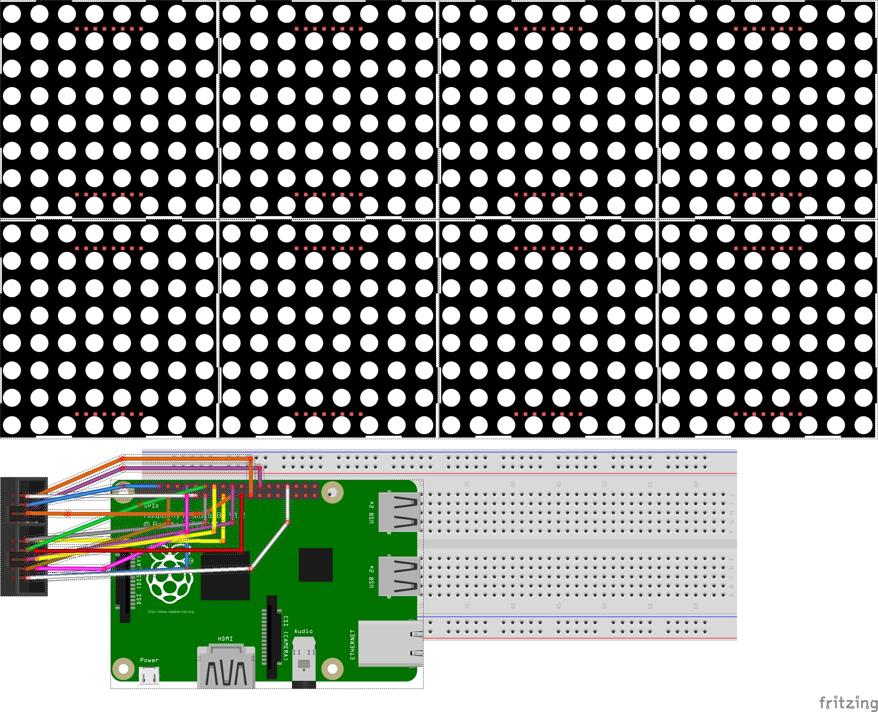

16*32 – Matrix 하드웨어 설계도
설명:
16*32 도트 매트릭스: 전체 핀들 다 연결되어야 정상 구현 가능.
6번 – GND, 7번 STROBE, 10번 E, 11번 CLK
12번 – OE-, 13번 - G1, 15번 - A, 16번 - B
18번 - C, 19번 - B2, 21번 - G2, 22번 - D,
23번 – R1, 24번 – R2, 26번 – B1

Slide 21
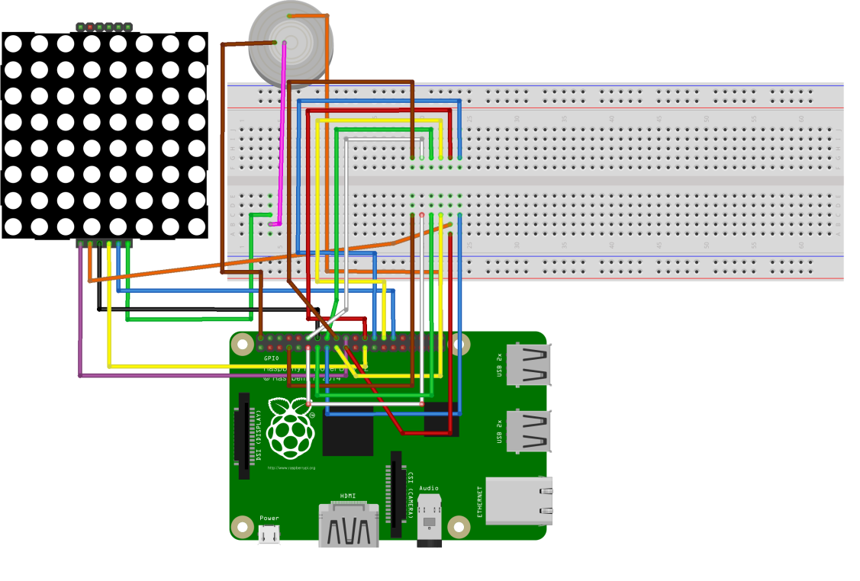
인체 감지 센서 (PIR) 하드웨어 구조
* 해당 부분 핀들은 사용X
설명:
인체 감지 센서: 21번 pin을 통해 사용자 인식
2번 – 전원, 6번 - GND
8*8 도트 매트릭스: 전체 핀들 다 연결되어야 정상 구현 가능.
2번 – 전원, 6번 – GND,
19번 – DIN, 23번 – CLK, 24번 – CS
* 인체 감지 센서/도트 매트릭스 동시 사용으로 일부 겹치는 핀들은
브레드보드에 연결하였음.

Slide 22
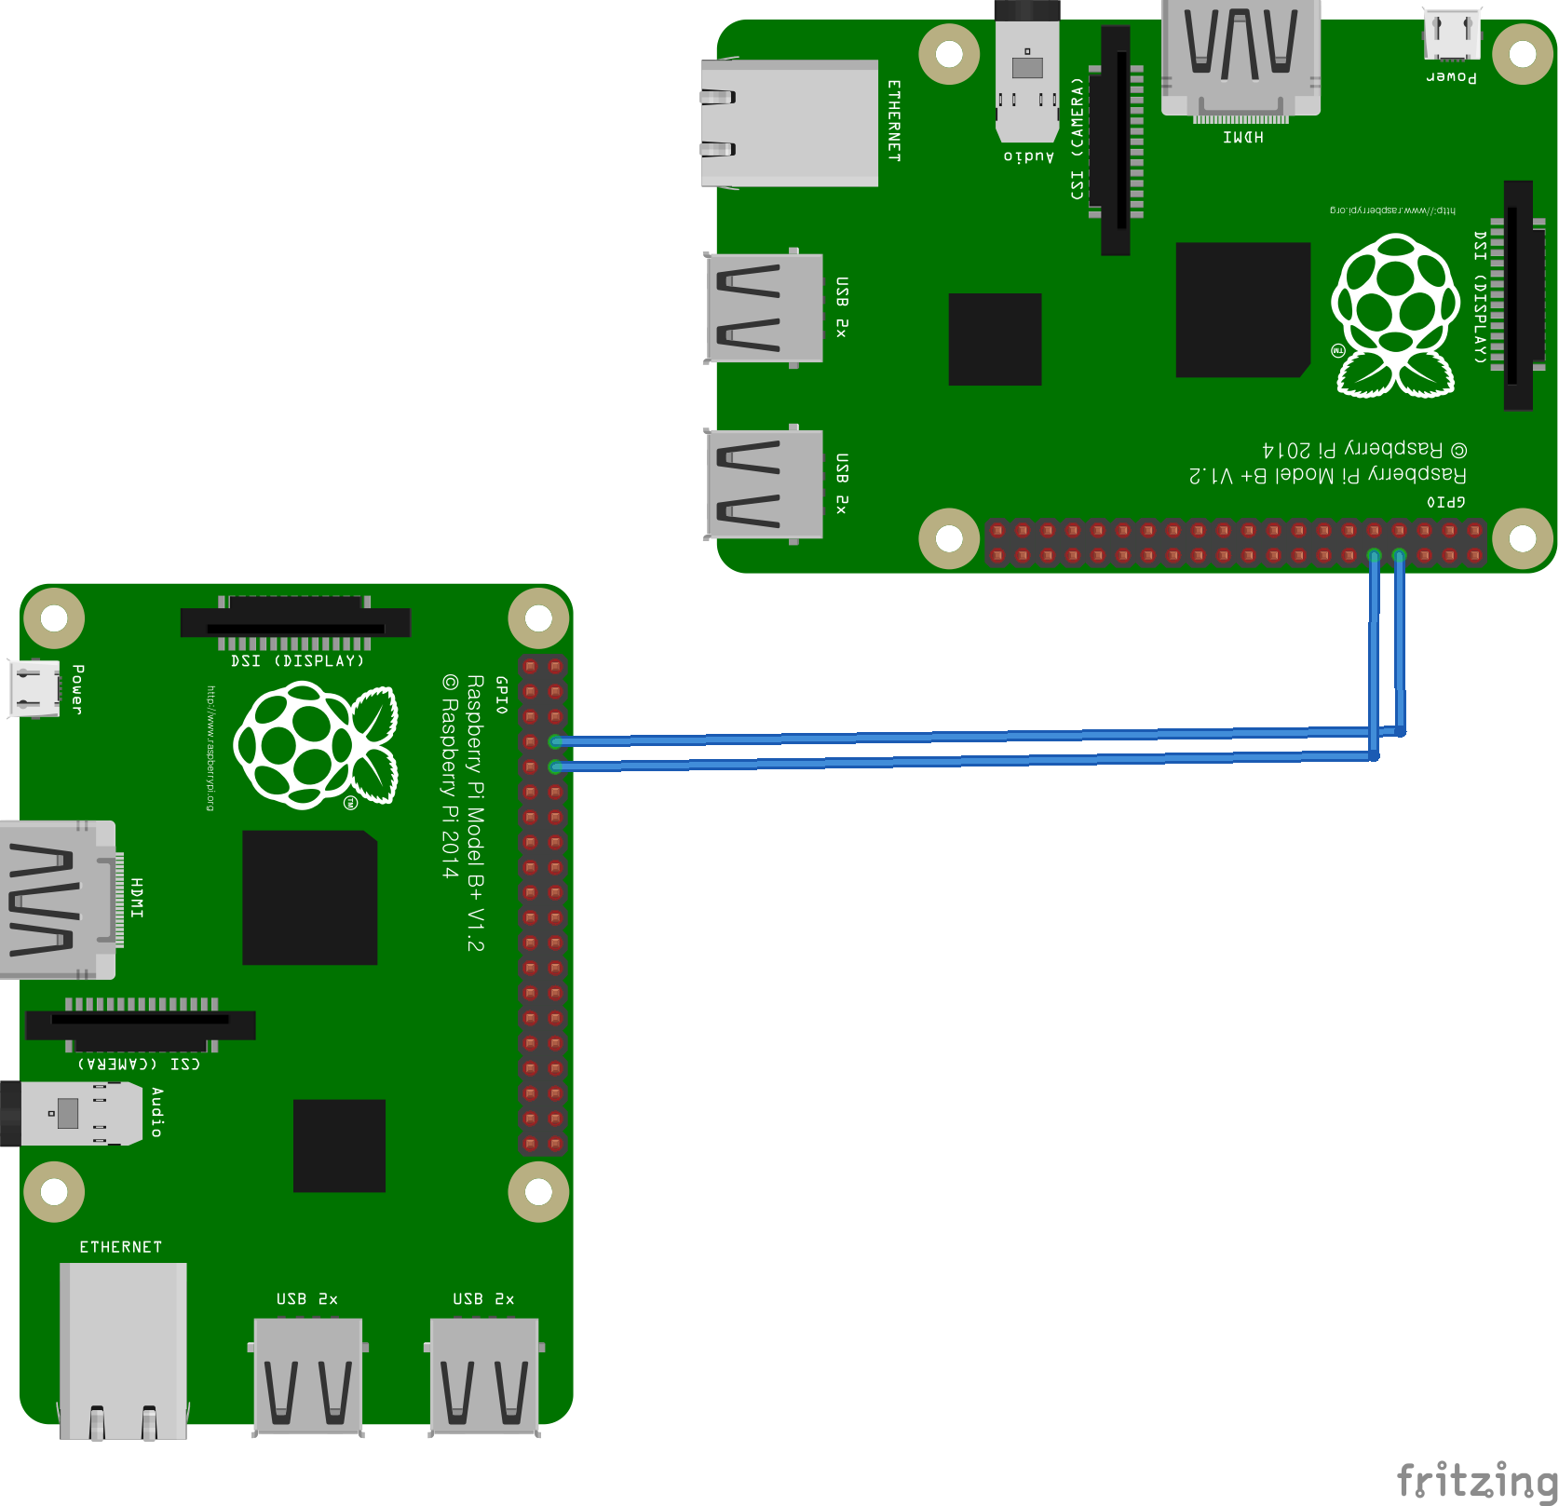


라즈베리파이 통신 하드웨어
LCD
Pi2
Pi1
Pi1
(HDMI로 노트북과 연결)
설명:
1. Pi1은 HDMI와 SSH 원격제어 통신으로 LCD와 연결됨
2. 노트북에서는 HTS 호가창 열림
3. Pi1 – Pi2 사이의 시리얼 통신으로 pi2에 시세/시각 값을 전달
왜 시리얼 통신을 사용했는가? 하나의 라즈베리파이에 구현하기엔
충분한 사양이 필요했고, 두개의 라즈베리파이를 통신하자는 결론
➔ 결론적으로 모두 연결 가능한 상태 완성
Pi1 <-> Pi2 시리얼 통신

Slide 23
07
코드 설명

Slide 24
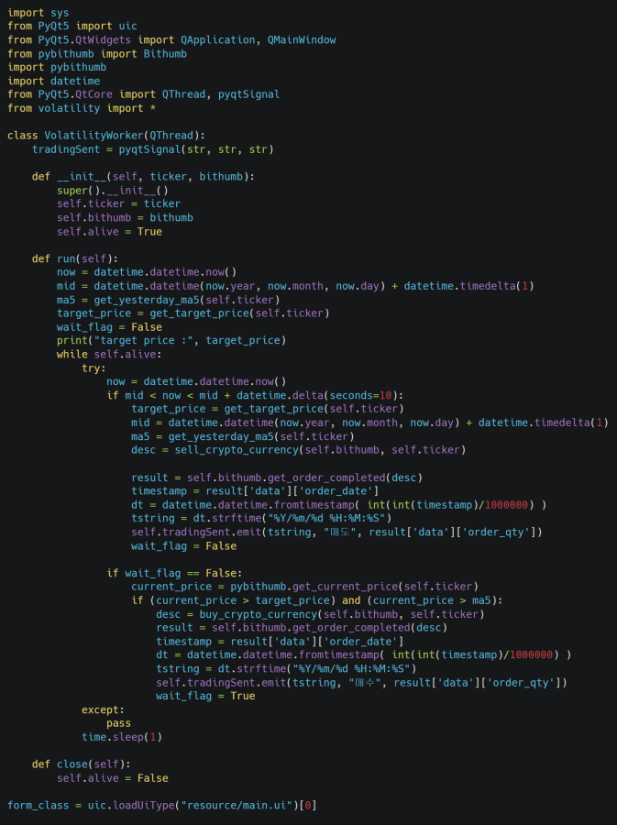

Python, pyqt, pybithumb 라이브러리를 활용한 비트코인 시세 호가창
빗썸 API 호출하기 위한 key , value 값
저장한 bithumb txt 파일 열기
PyQT widget 관련 부분 button 구현 및 전반적인 GUI 객체에 기능 구현
Process spawning을 사용하여 부모 프로세스가 자식 프로세스를 새롭게 생성함을 요청한다.
업비트 거래소에서 구독 방식을 통해 전달받은 실시간 데이터를 PyQt를 사용한 GUI 프로그램으로 출력

Slide 25
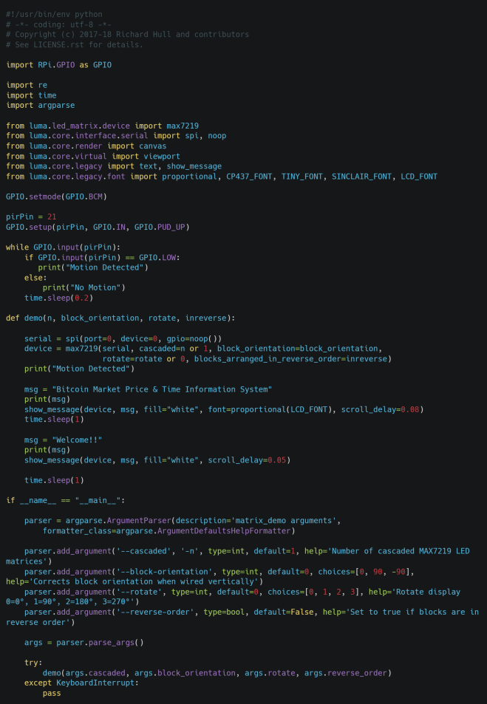
import RPi.GPIO as GPIO
import re
import time
import argparse
from luma.led_matrix.device import max7219
from luma.core.interface.serial import spi, noop
from luma.core.render import canvas
from luma.core.virtual import viewport
from luma.core.legacy import text, show_message
from luma.core.legacy.font import proportional, CP437_FONT, TINY_FONT, SINCLAIR_FONT, LCD_FONT
인체감지센서로 프로젝트 on + 8*8 도트매트릭스로 프로젝트 제목 띄우기
코드 목적 :
인체감지 센서의 일정 값을 받아와, 프로젝트 제목을 출력하며 호가창의 시작을 알린다.
GPIO 핀 21번 사용
while GPIO.input(pirPin) 통하여 입력값이 계속 들어오게 하고
센서가 별다른 반응 없으면 "No motion" 메시지 호출
pir 센서가 위로 움직이는 물체에 반응하면
"Motion detected!" 메시지 호출되고
while문 종료되면서 도트매트릭스 켜짐과 동시에 모니터 on
max7219 라이브러리 (dot matrix lib) 사용
msg 변수에 프로그램 제목 저장 후 도트매트릭스에 호출
(LCD_PONT 사용, scroll_delay = 0.08)
msg 변수에 위와 동일하게 'Welcome' 메시지 저장 후 도트매트릭스에 호출
(기본 폰트 사용, scroll_delay = 0.05)

Slide 26
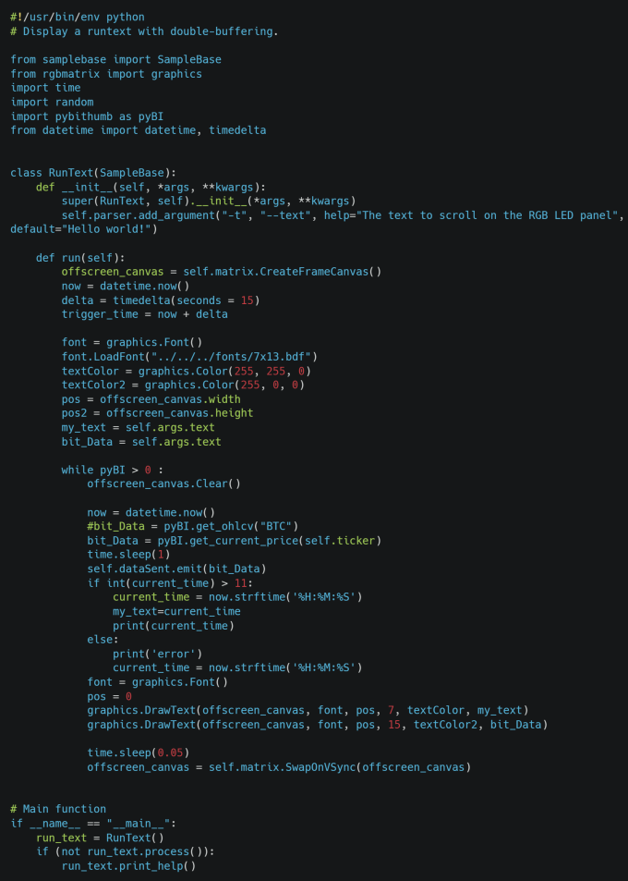
16*32 도트매트릭스에 시세 + 현재시각 띄우기
코드 목적 :
라즈베리 파이 1번에 있는 호가창의 비트 코인 시세를 받아와서, 그 시세를 배열로 저장,
그리고 시간마다 변동하는 그 시세를 16*32 dot matrix에 출력하고자 한다.
Init을 하는 노드 -> error 발생 시 어떠한 msg가 출력이 되어야 하는지 명시
- Offscreen_canvas 와 같은 해당 라이브러리에서 제공하는 rgbmatrix를
받아와, led 창에 띄워지게 함
- time 모듈을 사용하여 현재 시각 변수 등록
time 모듈을 사용하여 현재 시각을 받아온다. Now.strftime(‘%H : %M :%S’) 를 사용해서 데이터를 받는다.
Bit_Data 라는 변수로, 라즈베리파이 1번에 있는 비트코인 시세를 받는다.
Graphics.DrawText하는 함수를 사용해 bit_Data를 출력한다.

Slide 27
08
사진 / 동작 동영상

Slide 28
사진

Slide 29
동영상

Slide 30
09
추진 일정

Slide 31
프로젝트 추진 일정
• 프로젝트 기획 - 프로젝트 주제 기획 - GPIO 기능 선정
• 시스템/하드웨어 기능 구현
- Home Trading System (GUI) 구현 (안선영) - 시세 데이터로 부터 16*32 도트매트릭스 시세 + 현재시각 구현 (정경은)
- 인체감지센서 + 8*8 도트매트릭스 구현 (조예진)
• 프로젝트 발표 - 프로젝트 발표 자료 작성 (정경은,안선영, 조예진)
- 발표 (정경은)

Slide 32
프로젝트 추진 일정
 | 10월 | 11월 | 12월 | 비고
주제 선정(기획)
GUI 개발
GPIO 기능 구현
최종 정리 + 발표

Slide 33
10
결론

Slide 34
결론, 제한점, 향후 연구
결론
제한점
향후 연구
HTS 구현을 통한 비트 코인 상승장 알리미 가시성 향상
LED matrix에 시세/시각 구현을 통한 시각적 자극 효과
시간이 생명인 비트코인을 시시각각 확인할 수 있는 편리성
다양한 input값을 활용한 센서 기능 구현
트레이딩 시스템의 한계점. 실제로 트레이딩을 하기 위해선 웹소켓 네트워킹이 필요했으나, 모듈 설치의 에러와 같은 장애 요인이 있음
실제로 트레이딩 시스템을 구현하기엔, 최소 xavier 과 같은 싱글보드 컴퓨팅 파워가 필요하다.
추후에 더 다양한 센서들을 활용해 호가창을 통한 트레이딩 구현을 향후에 연구해볼 수 있겠다.

Slide 35
정조안 (3조) 정경은, 조예진, 안선영
이상 발표 마치겠습니다.
감사합니다.

